Slide 1
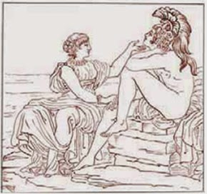
Στιχ. 350 - 431
Η ΣΥΝΑΝΤΗΣΗ ΑΧΙΛΛΕΑ - ΘΕΤΙΔΑΣ

Slide 2


Slide 3



Slide 4

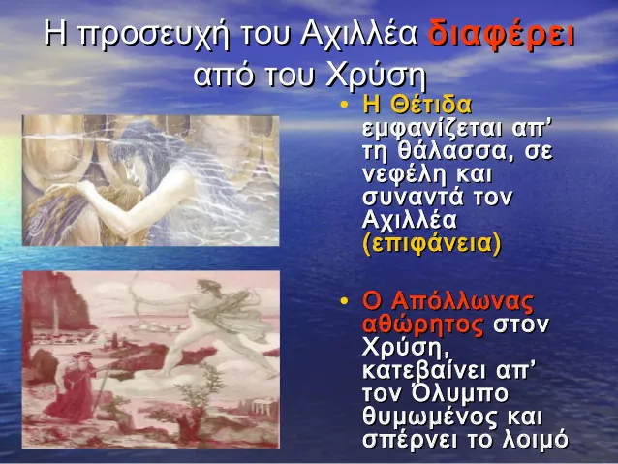

Slide 5



Slide 6


Slide 7

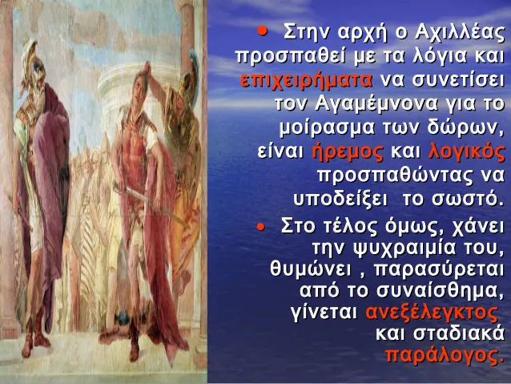

Slide 8



Slide 9


Slide 10


Slide 11

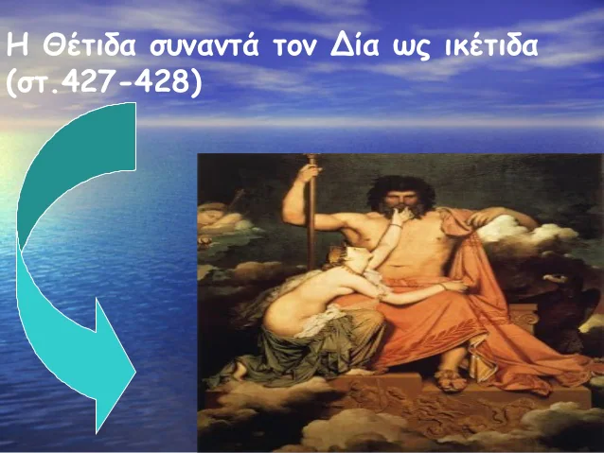

Slide 12


Slide 13


Slide 14
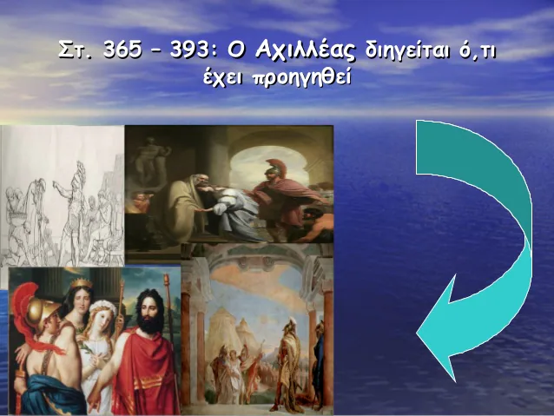
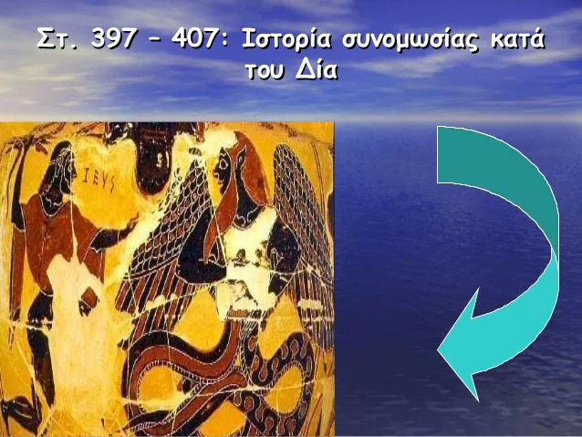

Slide 15
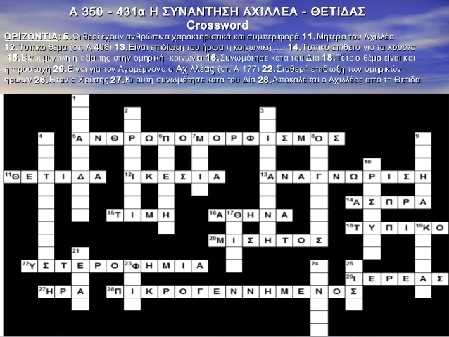

Slide 16
